Slide 1

Nano实验箱微课
好好搭搭在线
“

Slide 2

好好搭搭
串口控制

Slide 3
01
指令学习
目录
02
程序代码

Slide 4
1
指令学习
02
这个指令在串口指令类别中，可以使用这个指令判断串口是否有数据可读。

Slide 5
1
指令学习
02
这个指令在串口指令类别中，可以使用这个指令读取串口传输的字符串。

Slide 6
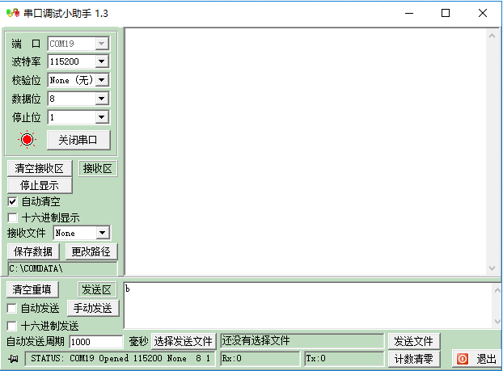
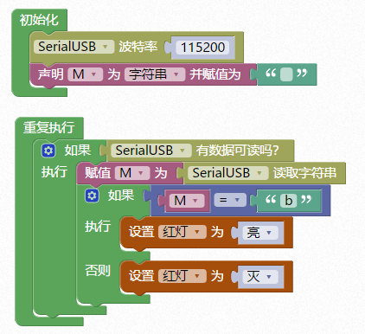
2
程序代码
02
使用串口命令控制Nano实验箱红色LED灯亮灭

Slide 7
谢谢观看
“

